Slide 1
Двойничество в системе двойников в романе Ф.М.Достоевского «Преступление и наказание»
«Серьёзнее этой
идеи я никогда
ничего не проводил»
Ф.М.Достоевский

Slide 2
Цели и задачи урока:
Определить идею двойственности, двойничества в названии произведения и образе героя
Раскрыть двойственность самой структуры романа
Выяснить не только внешнее, но и внутреннее значение образов двойников

Slide 3
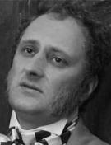
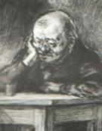
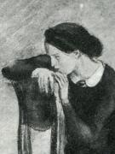
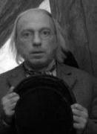
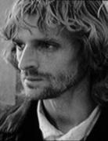
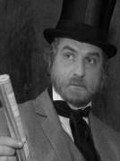
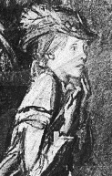
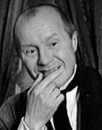
Лужин
Мармеладов
Евдокия Романовна
Лебезятников
Раскольников
Свидригайлов
Соня Мармеладова
Порфирий Петрович

Slide 4
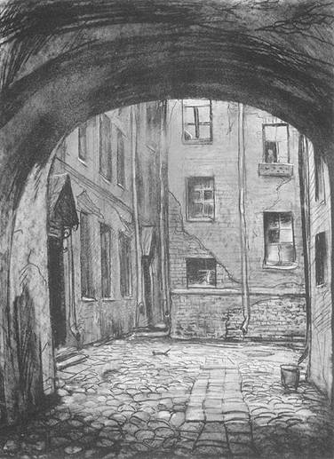
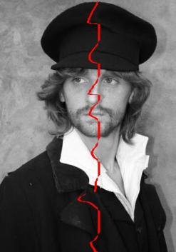
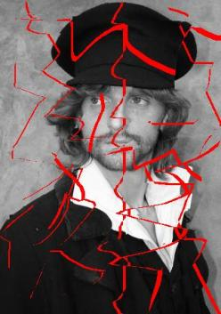
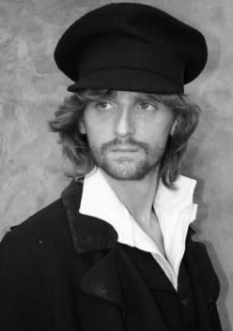
ПРЕСТУПЛ И НАКАЗАНИЕ
«Когда две бездны рядом созерцает человек, то в этой расколотости его главнейшая мука»
пере ступил
ЕНИЕ
ПОМРАЧ
по я

Slide 5
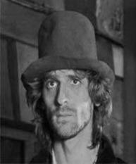
«Несколько медных денег неприметно положил на окошко»
«Помогал чахоточному университетскому товарищу»
«И осталась она после с трёмя малолетними детьми в уезде далёком и зверском…руку свою предложил, ибо не мог смотреть на такое страдание»
«Спас от пожара двух маленьких детей»
«Невеста была… и такая хворая, а впрочем с некоторым достоинством… да и приданого тоже никакого»
«Вот, смотрите, совсем пьяная, как бы нам её домой отправить»
«нищета-порок-с… её метлой выметают из компании человеческой»
«Пью, ибо сугубо страдать хочу»
Семён Захарович Мармеладов
Раскольников
«Разве так убивают? Разве так идут убивать, как я шёл…(он облокотился на колено и, как в клещах, стиснул себе ладонями голову)»
«Мармеладов, не входя в комнату, стал в самых дверях на колени. Она схватила его за волосы и потащила в комнату. Он смиренно полз за нею на коленях»

Slide 6
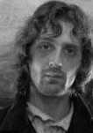
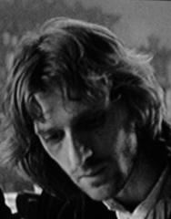
«Экономическая правда прибавляет, чем больше в обществе целых кафтанов, тем более для него твёрдых оснований и тем более устраивает в нём и общее дело»
«А доведите до последствий, что вы давеча проповедовали, и выйдет, что людей можно резать»
«Возлюби, прежде всех, одного себя, ибо всё на свете на личном интересе основано»
Раскольников
Пётр Петрович Лужин
«Я просто-запросто намекнул, что «необыкновенный» человек имеет право… то есть не официальное право, а сам имеет право разрешать своей совести перемахнуть … через иные препятствия, если исполнение его идеи(иногда спасительной)»
«Все богатеют разными способами, так и мне поскорей захотелось разбогатеть… Пробил час великий, тут всех и объявился чем смотрит…»

Slide 7
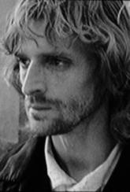
«Почему пришлось ему выслушать… такие мысли, когда в собственной голове его только что зародились…такие же точно мысли?»
«Всякому человеку позволительно, надеюсь, защищать свою личность…»
«Вот у нас обвинили было Теребьёву, что когда она вышла из семьи…и…не хочет жить среди предрассудков и вступает в гражданский брак»
«Вон Варенц семь лет с мужем прожила, двух детей бросила, разом отрезала мужу: «Я осознала, что с вами не могу быть счастлива»
Раскольников
Андрей Семёныч Лебезятников
«За одну жизнь - тысячи жизней, спасённых от гниения и разложения. Одна смерть и сто жизней взамен – да ведь тут арифметика!»
«На Софью Семёновну смотрю как на энергетический и олицетворяющий протест против устройства общества и глубоко уважаю её за это»

Slide 8
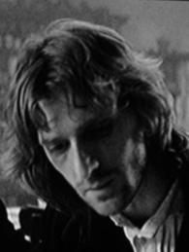
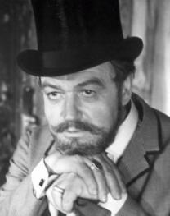
«Вдруг ему показалось, что дверь из спальни приоткрылась и что там тоже засмеялись и шепчутся. Бешенство одолело : изо всей силы он начал бить старуху по голове, но с каждым ударом топора смех раздавался всё сильнее»
«Он нагнулся со свечой и увидел ребёнка… но вот она уже совсем перестала сдерживаться, это уже явный смех, что-то нахальное, вызывающее светится на совсем не детском лице»
«То, что в своём доме преследовал беззащитную девицу… я способен польстится и полюбить, тогда всё самым естественным образом объясняется. Тут весь вопрос:
ИЗВЕРГ ЛИ Я ИЛИ САМ ЖЕРТВА?»
Раскольников
Аркадий Иванович Свидригайлов
«Просто - запросто вы противны… гонят вас, и ступайте!»
«Я было думал схитрить, да нет, как раз на самую настоящую точку стали!»

Slide 9
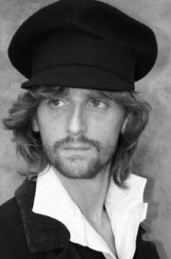
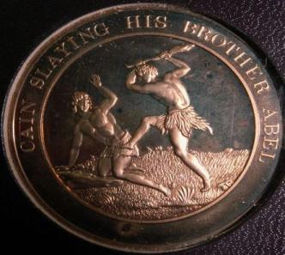
«Верите ли вы, что есть привидения? Привидения могут являться не иначе больным, а не то, что их нет, самих по себе… они клочки и обрывки других миров… так что когда умрёт совсем человек, то переедёт в другой мир»
Каинова печать
— особый знак, которым был отмечен, согласно Библии, старший сын Адама и Евы Каин — за то, что убил из зависти своего брата Авеля. Синоним проклятия.
«Нет, ни за что не поверю!»
«Я не верю в будущую жизнь!»
«А что если там одни пауки или что-нибудь в этом роде?»
«Это помешанный!»
«… совесть моя совершенно покойна, я без всяких расчётов предложил»
«Но вы действительно, действительно сумасшедший!»
Аркадий Иванович Свидригайлов
Раскольников
«Одиночество, бесконечное отвращение и великая грусть»
«Если же убеждён, что у дверей нельзя подслушивать, а старушонку можно лущить чем попало, то уезжайте куда-нибудь поскорее в Америку!»
«Я окончательно хотел решиться и лично ходил близ Невы: я хотел там и покончить, но…я не решился…»
«Место хорошее, коли тебя смогут спрашивать, так и отвечай, что поехал в Америку…»
«Я себя убил, а не старушонку! Тут так-таки разом и ухлопал себя навеки!»
«И подслушивайте у дверей!»
«Ну, не правду я сказал, что мы одного поля ягоды?»
«А потом откроется скука и «комната с пауками»
«Я совсем об этом не думал»

Slide 10
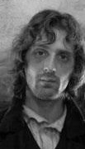
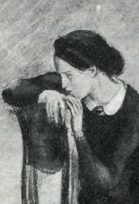
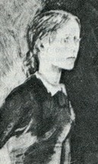
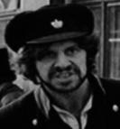
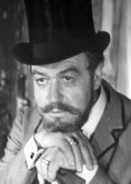
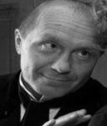
«Лицом она была похожа на брата»
«Я выхожу за Петра Петровича, потому что из двух зол выбирают меньшее»
«Не бывать этому браку, пока я жив, и к чёрту господина Лужина!»
Раскольников
Евдокия Романовна Раскольникова
«Он никого не любит, и никогда не полюбит…вы сами ужасно как похожи на своего брата, даже во всём!»
«Знаете, мне всегда было жаль, что судьба не дала родиться вашей сестре во втором или третьем столетии нашей эры, где-нибудь дочерью влиятельного князька, и там какого-нибудь правителя, или проконсула в Малой Азии. Она, без сомнения, была бы одна из тех, которые потерпели мученичество и уж, конечно, бы улыбались, когда ей жгли грудь раскаленными щипцами»
«Он может сделать с собой такое, чего ни один человек никогда и не подумает сделать(женитьба на этой, на дочери Зарицыной)»
«Знаешь, Дуня, ты его портрет. И не столько лицом, сколько душой: оба вы меланхолики, оба угрюмые и вспыльчивые, оба высокомерные и оба великодушные»
Разумихин
«Я ведь вас за кого почитаю? Я вас почитаю за одного из таких, которым хоть кишки вырезай, а он будет стоять да с улыбочкой смотреть на мучителей, - если только веру иль Бога найдёт»
Пульхерия Александровна Раскольникова
Свидригайлов
Порфирий Петрович

Slide 11
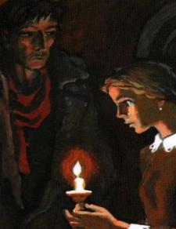
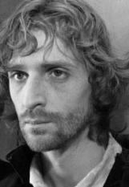
«Огарок уже давно погасал в кривом подсвечнике, тускло освещая в этой нищенской комнате убийцу и блудницу, странно сошедших за чтением Великой книги»
«Ведь ты уже бросил мать и сестру»
«Я тебя выбрал… я тебя давно выбрал…»
Раскольников
«Ты тоже переступила… смогла переступить. Ты уже и теперь как помешанная, стало быть, нам вместе идти, по одной дороге!»
Соня Мармеладова
«Понапрасну взял грех…убил, а ограбить не сумел. Убил, для себя убил: а там стал ли бы я чьим-нибудь благодетелем….
А старушонку эту не я убил!»
«Да куда ему бежать… ведь современно-то развитый человек скорее острог предпочтёт, чем с такими иностранцами, как мужики наши, жить. Он психологически не убежит…»
«Ты великая грешница, то это так, а пуще всего тем ты грешница, что понапрасну умертвила и предала себя»
«Ей три дороги: броситься в канаву, попасть в сумасшедший дом, или…или, наконец, броситься в разврат, одурманивающий ум и окаменяющий сердце»
Порфирий Петрович

Slide 12
«Если бы вы знали, как вы меня интересуете! Любопытно и смотреть, и слушать…»
«Да-с, и настаиваю, что акт исполнения преступления сопровождается болезнью»
«Говорит, а у самого ещё зубки во рту один о другой колотятся! Ироничный вы человек! Если бог приведёт, так и очень, и очень увидимся-с!»
Раскольников
Порфирий Петрович
«Старуха была только болезнь… Я переступить скорее хотел… Я это должен был знать…. Я обязан был заранее знать… Э! да ведь я же заранее и знал!»
«А вы ведь вашей теории уже больше не верите – с чем же вы убежите? Погуляйте немножко…. Добрых мыслей, благих намерений!»

Slide 13
Определите, кого из героев характеризуют следующие качества:
«… способен для достижения своих целей на демагогию, клевету, донос. Более всего на свете любил и ценил свои деньги: они равняли его со всем, что было выше его»
«… не возмущается, не протестует, а смиряется и страдает, считает, что искупить свою вину можно только страданием »
«… ведёт тонкую игру, делает ставку на живую душу, хороший актёр, постоянно провоцирует, задавая каверзные и как бы нелепые вопросы»
«… что-то в нём было очень странное; во взгляде его светилась как будто даже восторженность, но в то же время мелькало как будто безумие»
«… скорее в негры пойдёт к плантатору… чем оподлит дух свой и нравственное чувство своё связью с человеком, которого не уважает»
«… он уже по ту сторону добра и зла; освобождение от запретов нравственности, данное злодею, не знающему ничего кроме своих желаний, и приходящего к смерти»
«… один из того бесчисленного и разноличного легиона пошляков, которые мигом пристают непременно к самой модной ходячей идее, чтобы тотчас же опошлить её»
В романе нет практически ни одного события, ни одного сколько-нибудь значительного явления, которое тем или иным образом не было бы предварено или повторено.
Найдите эпизоды, подтверждающие этот характерный для Ф.М.Достоевского приём в произведении «Преступление и наказание»

